Slide 1

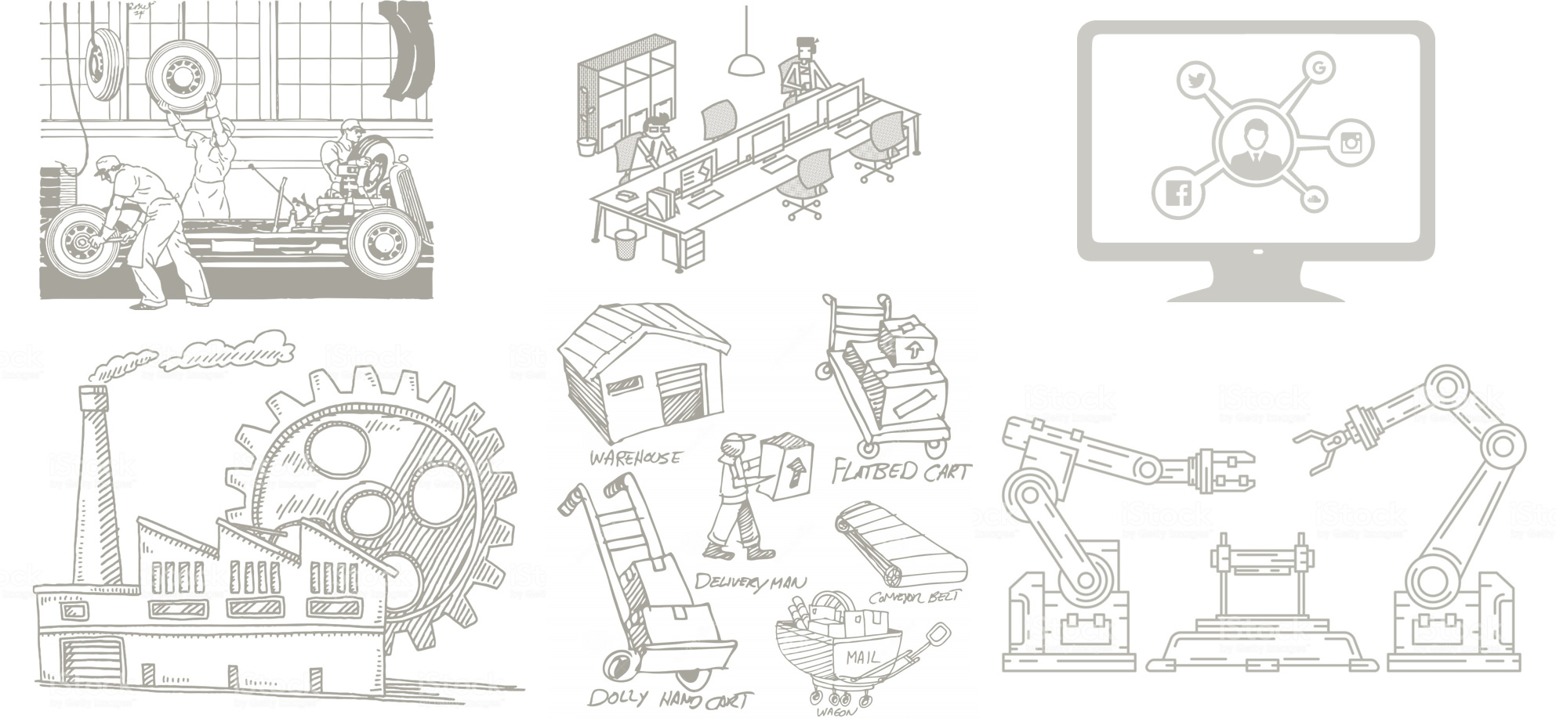
Planejamento de Instalações
Sistemas de Produção
Jordan Lucas Duarte Dias
José Fernando Teixeira Caran
Notes:
‹#›
‹#›
‹#›
‹#›

Slide 2
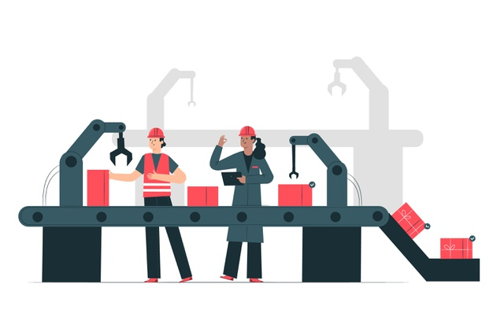
Sistemas de Produção
Introdução
O projeto de instalações para sistemas de produção é importante devido à dependência econômica da empresa em relação ao desempenho da produção e a eficácia do arranjo físico das instalações será influenciada por fatores como alterações no:
Mix e projeto dos produtos;
Materiais e tecnologia de processamento
Tecnologia de manuseio, armazenagem e controle
Volumes de produção, programações e roteiros
Filosofias de gestão

Slide 3
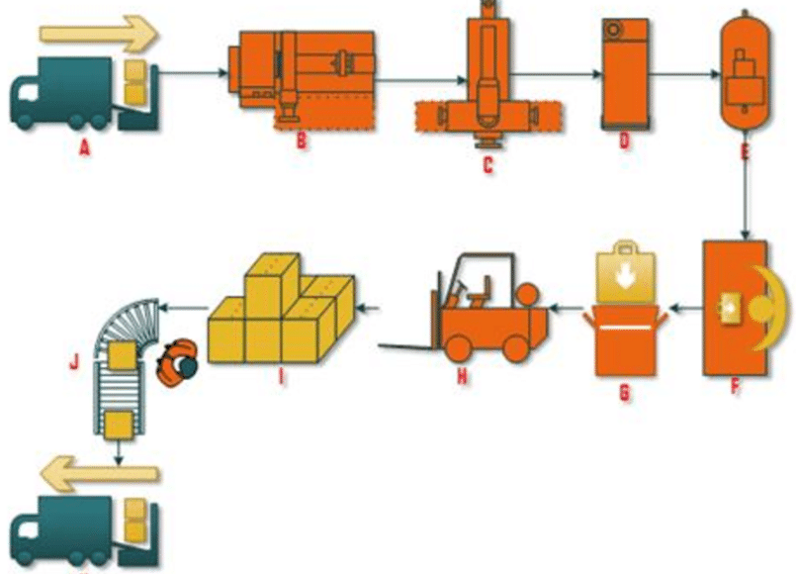
Sistemas de Produção
Introdução
Muitos fatores externos afetam o processo de planejamento de instalações, como:
Volume de produção;
Diversidade da produção;
Valor de cada produto
Cada fator vai demandar tipos diferentes de instalações de produção, e instalações complexas podem exigir todos os tipos de sistemas de produção.

Slide 4
Sistemas de Produção
Introdução
Uma fábrica moderna deve ter um cérebro e um sistema de circulação, e deve haver uma interligação dos subsistemas através do software de sistema de controle. Os requisitos de software incluem:
Integrar os fluxos de informação do manuseio de materiais com as informações de controle do chão de fábrica;
Alocar e programar os recursos de manuseio de materiais;
Proporcionar controle em tempo real das ações de movimentação, armazenagem e retirada de materiais.

Slide 5
Sistemas de Produção
Introdução
A implementação de uma coleta de dados automatizada e um sistema de comunicação são necessários em um sistema de produção de alto desempenho. E algumas dessa informações críticas são:
Identificação e quantificação dos itens que fluem através do sistema;
Localização de cada item;
Tempo atual em relação a algum plano mestre de produção.

Slide 6
Sistemas de Produção
Introdução
O controle do sistema de manuseio de materiais deve ter a flexibilidade para determinar qual das várias sequências deve ser adotada e deve ter os recursos físicos necessários para executar a decisão. No projeto de um sistema integrado de manuseio de materiais, devem ser considerados os seguintes objetivos:
Criar um ambiente que resulte na fabricação de produtos de alta qualidade;
Proporcionar fluxos planejados e ordenados de materiais, equipamentos, pessoas e informações;
Projetar um arranjo físico e um sistema de manuseio de materiais que possam ser facilmente adaptados às mudanças na variedade de produtos e nos volumes de produção;

Slide 7
Sistemas de Produção
Introdução
Reduzir o material em processo e proporcionar fluxo e armazenagem controlados dos materiais;
Reduzir o manuseio de materiais entre as estações de trabalho;
Entregar as peças às estações de trabalho nas quantidades certas e fisicamente posicionadas para permitir a transferência e a alimentação automática para as máquinas;
Entregar o ferramental para as máquinas na posição correta para permitir o descarregamento e a troca das ferramentas de forma automática;
Utilizar o espaço com mais eficiência, considerando o espaço tridimensional e os impedimentos à passagem do tráfego.

Slide 8
Sistemas de Produção
SISTEMAS DE AUTOMAÇÃO FIXA
Linha de Transferência:
Os materiais fluem de uma estação de trabalho para a próxima de maneira sequencial e o ritmo de produção da linha é regido pela operação mais lenta. Exemplifica uma automação inflexível, são utilizadas com frequência na produção de alto volume e são altamente automatizadas. Tem como desvantagens:
Custo muito elevado dos componentes;
Inflexibilidade na quantidade de produtos fabricados;
Inflexibilidade no arranjo físico;
Grande desvio nas taxas de produção, no caso de falha de equipamento na linha.

Slide 9
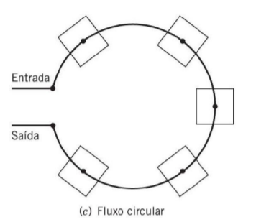
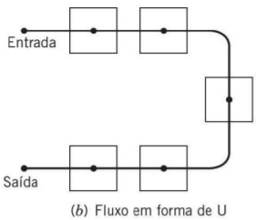
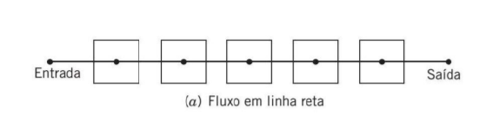
Sistemas de Produção
SISTEMAS DE AUTOMAÇÃO FIXA
O projeto das linhas de transferência inclui a especificação dos estágios de processamento individuais e a ligação entre os estágios. O desempenho do sistema depende do arranjo físico da instalação, da programação de produção, da confiabilidade de cada estágio em termos de variabilidade de processamento e falhas de máquina e do carregamento da linha. Temos algumas variações da estrutura de fluxo em linha reta, sendo:

Slide 10
Sistemas de Produção
SISTEMAS DE AUTOMAÇÃO FIXA
Mesa Indexadora Rotativa:
A mesa indexadora rotativa representa as estações de trabalho dispostas em um padrão circular. Embora não sejam chamados de linhas de transferência, uma série de sistemas de produção tem características similares às das linhas de transferência. Alguns exemplos incluem:
Sistemas de montagem automatizados para peças automotivas
Sistemas de produção de processos químicos;
Processos de envasamento e enlatamento de bebidas;
Processos de tratamento térmico e de tratamento de superfície;
Processos de fabricação de aço.

Slide 11
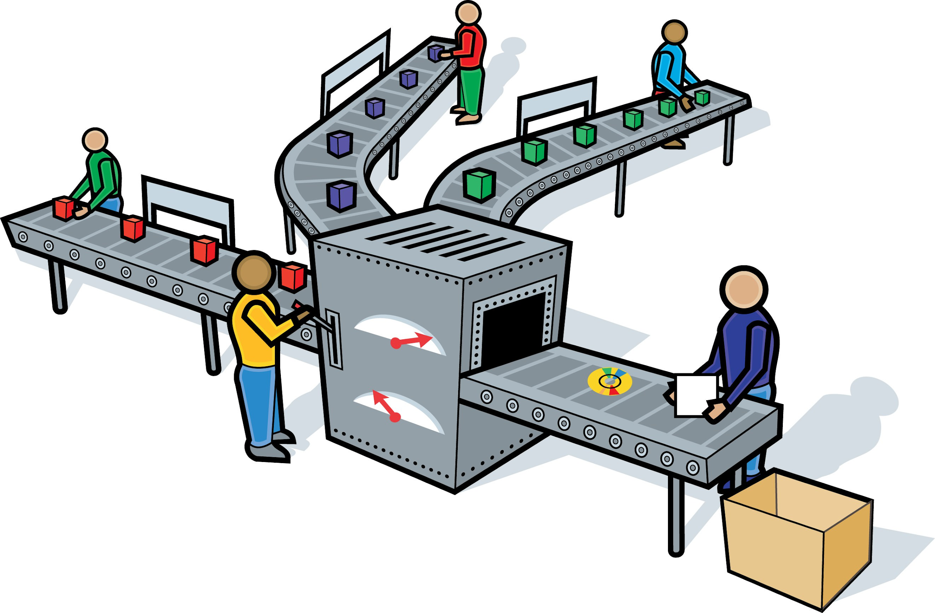
Sistemas de Produção
SISTEMAS FLEXÍVEIS DE PRODUÇÃO
O termo sistema flexível de produção (Flexible Production System — FMS) surgiu para descrever o sistema, onde a palavra “flexível” está associada a tal sistema, já que ele é capaz de produzir uma grande quantidade de tipos diferentes de peças. Os componentes de um sistema flexível de produção são:
Os equipamentos de processamento;
Os equipamentos de manuseio de materiais;
Os equipamentos de controle informatizado.

Slide 12
Sistemas de Produção
SISTEMAS FLEXÍVEIS DE PRODUÇÃO
A utilização de um sistema flexível de produção pode ser conveniente em:
Produção de famílias de peças;
Lançamento aleatório das peças no sistema;
Menor tempo de execução da produção;
Maior utilização de máquina;
Menos mão de obra direta e indireta;
Melhor controle gerencial.

Slide 13
Sistemas de Produção
SISTEMAS FLEXÍVEIS DE PRODUÇÃO
E para projetar o sistema de manuseio de materiais para um sistema flexível de produção, deve se considerar os seguintes requisitos de projeto:
Movimento aleatório, independente, de peças paletizadas entre as estações de trabalho;
Armazenamento temporário ou banco de peças;
Acesso conveniente para carregamento e descarregamento;
Compatibilidade com controle computadorizado;
Previsão para futura expansão;
Adesão a todos os códigos industriais aplicáveis;
Acesso a máquinas-ferramentas;
Operação no ambiente do chão de fábrica.

Slide 14
Sistemas de Produção
SISTEMAS FLEXÍVEIS DE PRODUÇÃO
Os sistemas flexíveis de produção são utilizados para lidar com a mudança. Especificamente, são suportadas as seguintes mudanças:
Tecnologia de processamento;
Sequência de processamento;
Volumes de produção;
Tamanhos dos produtos;
Variedade de produtos.

Slide 15
Sistemas de Produção
SISTEMAS FLEXÍVEIS DE PRODUÇÃO
Enquanto os sistemas de produção com automação inflexível são frequentemente justificados com base na economia de escala, a automação flexível é a que tem um escopo muito amplo. Os sistemas flexíveis de produção são projetados para as condições de lotes pequenos (baixo volume) e grande variedade. A flexibilidade pode ser alcançada através de:
Manuseio e armazenamento padronizado dos componentes;
Unidades de produção independentes (fabricação, montagem, inspeção etc.);
Sistema flexível de entrega de materiais;
Armazenamento centralizado do material em processo;
Alto grau de controle.

Slide 16
Sistemas de Produção
SISTEMAS FLEXÍVEIS DE PRODUÇÃO
Para um sistema de produção ser classificado como flexível, ele deve ter capacidade para fazer o seguinte:
Processar diferentes estilos de peças/componentes em um modo não lote;
Aceitar alterações no cronograma de produção;
Responder de forma elegante ao mau funcionamento e quebra dos equipamentos no sistema;
Suportar a introdução do projeto de novas peças/componentes.
A partir dessas condições, podemos dizer que um sistema automatizado nem sempre é flexível (Linhas de transferência) e, por outro lado, que um sistema flexível não precisa ser automatizado (linhas de montagem manual).

Slide 17
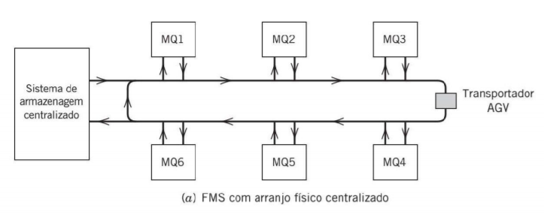
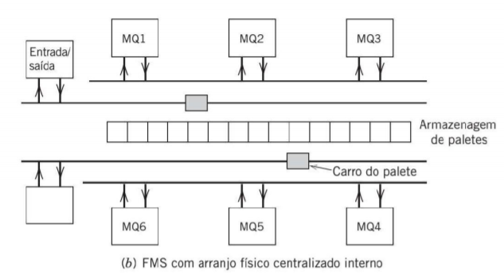
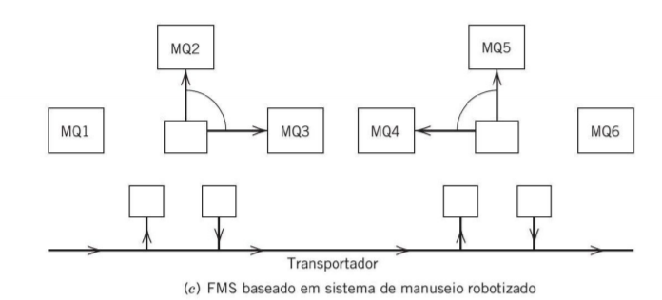
Sistemas de Produção
EXEMPLOS

Slide 18
Sistemas de Produção
SISTEMA DE VÁRIAS MÁQUINAS DE ESTÁGIO ÚNICO
Uma alternativa para a automação dos sistemas de fabricação é o que é chamado de sistemas de várias máquinas de estágio único (Single-Stage Multimachine System — SSMS), alguns do recursos envolvidos, são:
Configuração da produção e máquinas:
Os centros de usinagem do SSMS são máquinas muito versáteis. São todas idênticas e versáteis para que todas as operações em qualquer peça possam ser realizadas em qualquer uma das máquinas. Nesse caso, haverá apenas uma configuração por peça. O sistema de manuseio de ferramentas fornece as ferramentas que não ficam presas à máquina e uma vez que uma peça é carregada em uma máquina, ela só sai dessa máquina depois que todas as operações necessárias foram realizadas.

Slide 19
Sistemas de Produção
SISTEMA DE VÁRIAS MÁQUINAS DE ESTÁGIO ÚNICO
Peças:
As peças chegam de acordo com a programação das necessidades de produção. Elas visitam apenas uma máquina, pois todas as operações podem ser realizadas em uma única máquina. Um sistema de transporte cuida da entrega das peças da estação de entrada para a máquina e da máquina para a estação de saída. Uma peça só pode ser processada se as ferramentas necessárias estiverem disponíveis.
Ferramentas:
As ferramentas necessárias são especificadas pela folha de processo, sendo algumas presas à máquina e outras armazenadas em um sistema de armazenamento centralizado. Geralmente essas ferramentas são caras, e armazenar um conjunto completo em cada máquina seria caro demais, então compartilhamento dinâmico das ferramentas pode ser uma opção econômica.

Slide 20
Sistemas de Produção
SISTEMA DE VÁRIAS MÁQUINAS DE ESTÁGIO ÚNICO
Transportador de peças:
A atividade de transporte das peças é mínima, já que uma peça visita uma máquina apenas uma vez. Deve haver um algoritmo de despacho eficiente para os veículos serem despachados com base na chegada das peças e da conclusão das tarefas quando os veículos estão ou passam a ficar ociosos, com uma ou mais peças aguardando para serem transportadas.
Porta-Ferramentas:
Um porta-ferramentas lida com o transporte das ferramentas de/para um depósito de ferramentas centralizado e para as máquinas que estão precisando da ferramenta. Sobre o compartilhamento dinâmico das ferramentas, elas são dinamicamente enviadas para as máquinas que delas necessitam.

Slide 21
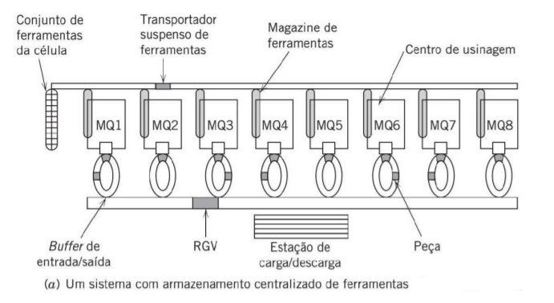
Sistemas de Produção
EXEMPLOS

Slide 22
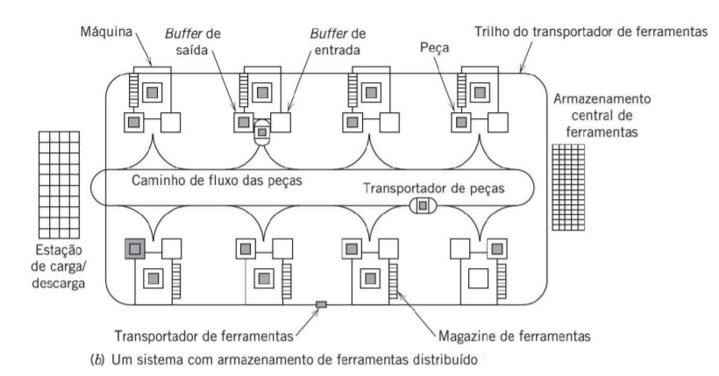
Sistemas de Produção
EXEMPLOS

Slide 23
Sistemas de Produção
DIMINUIÇÃO DO MATERIAL EM PROCESSO
O material em processo inclui a movimentação dos materiais, ferramental e suprimentos de/para as unidades de produção, bem como o manuseio que ocorre na estação de trabalho ou no centro de usinagem.
Armazenagem em processo pode incluir a armazenagem do material, ferramental e suprimentos necessários para apoiar a produção.
Regras gerais para ser utilizadas ao projetar esse sistema:
Quanto menos manuseio melhor;
Agarre, segure e não solte;
Elimine, combine e simplifique;
Movimentar e armazenar materiais incorre em custos;
Posicione previamente o material.

Slide 24
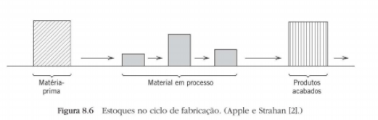
Sistemas de Produção
EXEMPLOS
Armazenagem do material em um estado de produção semi acabado.

Slide 25
Sistemas de Produção
PRODUÇÃO JUST IN TIME
O sistema de produção just-in-time (JIT) foi desenvolvido mais de quatro décadas atrás por Taiichi Ohno na Toyota Motor Company no Japão.
JIT se aplica a todas as formas de fabricação, tais como produção por encomenda, processos e fabricação repetitiva.
Sete categorias de desperdício para redução de homens-hora na Toyota:
Desperdício proveniente da superprodução;
Desperdício proveniente do tempo em mãos (esperando);
Desperdício proveniente do transporte;
Desperdício proveniente do próprio processo;
Desperdício proveniente do estoque desnecessário ;
Desperdício proveniente de movimentações desnecessárias;
Desperdício proveniente da produção de bens defeituosos.

Slide 26
Sistemas de Produção
PRODUÇÃO JUST IN TIME
O objetivo da produção JIT é coerente com a definição de manuseio de materiais.
Essa frase é o ponto alto do entendimento: “just-in-time significa ter a peça certa no lugar certo, na quantidade certa e no momento certo”.
Definimos manuseio de materiais como “prover a quantidade certa do material certo, na condição certa, no lugar certo, no momento certo, na posição certa, na sequência certa e nos custos certos utilizando o método certo”.

Slide 27
Sistemas de Produção
PRODUÇÃO JUST IN TIME
Cinco maneiras específicas em que a filosofia JIT pode ser executada:
Visibilidade: pode ser obtida pela técnica de quadros eletrônicos para retorno rápido, sistemas puxados com kanbans, quadros de problemas, contêineres com cores padronizadas, sistemas de armazenagem descentralizada, áreas dedicadas demarcadas para estoques e ferramentas etc.
Simplicidade: pode ser alcançada com um sistema puxado com kanbans, alterações simples dos setups, processos certificados, lotes pequenos, produção nivelada, máquinas simples, manuseio de materiais simplificado, trabalhadores multifuncionais, trabalho em equipe etc.
Flexibilidade: pode ser alcançada com tempos setup curtos, tempos de produção curtos, cartões kanban, equipamento flexível de manuseio de materiais, trabalhadores multifuncionais, linhas de sequenciamento de modelo misto etc.
Padronização: pode ser alcançada com ferramentas, equipamentos, paletes, métodos, contêineres, caixas, materiais e processos padronizados.
Organização: é necessária para os setups, a limpeza, as áreas de trabalho, o sistema kanban, as áreas de armazenamento, as ferramentas, as atividades de trabalho em equipe, etc.

Slide 28
Sistemas de Produção
PRODUÇÃO JUST IN TIME
Desperdício pode ser definido como qualquer recurso que acrescenta custo, mas, que não agrega valor ao produto.
Fontes de desperdício mais comuns em uma fábrica:
Equipamentos;
Estoques;
Espaço ;
Tempo;
Mão de obra;
Manuseio ;
Transporte;
Papelada.

Slide 29
Sistemas de Produção
IMPACTO DO JIT NO PROJETO DAS INSTALAÇÕES
Existem muitos conceitos e técnicas relacionados ao sistema de produção JIT que impactam o projeto do prédio, o arranjo físico da instalação e o sistema de manuseio de materiais, tais como:
Diminuição dos estoques;
Entregas nos pontos de uso;
Qualidade na origem;
Melhor comunicação, balanceamento de linhas e trabalhadores multifuncionais.

Slide 30
Sistemas de Produção
REDUÇÃO DOS ESTOQUES
Os estoques podem ser menores se os produtos forem fabricados, comprados e entregues em lotes pequenos; se a programação de produção for nivelada adequadamente; se os procedimentos de controle da qualidade forem melhorados; se os equipamentos de produção, manuseio de materiais e transportes tiverem manutenção adequada; se os produtos forem fabricados quando houver necessidade e nas quantidades exigidas; e assim por diante.
Os requisitos de espaço são menores, justificando a disposição das máquinas mais perto umas das outras e a construção de prédios menores. Reduzir as distâncias entre as máquinas reduz a necessidade de manuseio.
Cargas menores são movimentadas e armazenadas, justificando o uso de equipamentos alternativos de manuseio de materiais e armazenagem para cargas pequenas.
A necessidade de armazenagem é reduzida, justificando o uso de sistemas de armazenagem menores e mais simples e de menos equipamentos de manuseio de materiais para dar suporte às instalações de armazenagem.
Logo, o prédio pode ser menor, pode ser utilizado um arranjo físico melhor para a planta, podem ser necessários menos requisitos de manuseio e armazenagem, e equipamentos alternativos de manuseio e armazenagem podem movimentar e armazenar cargas menores.

Slide 31
Sistemas de Produção
ENTREGAS NO PONTO DE USO
Se os produtos são comprados e produzidos em lotes menores, eles devem ser entregues nos pontos de uso para evitar faltas nos processos que os consomem. Os produtos podem ser entregues nos pontos de uso se o prédio tiver várias docas de recebimento e se for utilizada uma política de armazenagem descentralizada.
Exemplos:
Se as peças vieram de muitos fornecedores, podem ser necessárias várias docas de recebimento em volta da planta. As docas de recebimento precisam de espaço adicional para estacionamento dos caminhões e para os equipamentos de descarga, portas etc.
Pode ser necessária uma política de armazenagem descentralizada para dar suporte às várias docas de recebimento, podendo ser utilizado um controle de estoque informatizado ou manual.
Se estiver sendo realizado o rearranjo do arranjo físico da fábrica para apoiar os conceitos do JIT, então as entregas internas nos pontos de uso podem ser realizadas utilizando as alternativas de equipamentos de manuseio de materiais para pequenas cargas e distâncias curtas.
Se uma empilhadeira estiver atendendo a diferentes docas de recebimento, ela pode ser carregada com base na sequência de descarregamento.

Slide 32
Sistemas de Produção
QUALIDADE NA ORIGEM
Considerar que cada processo consumidor deve ser sempre capaz de confiar em receber apenas peças boas de seus fornecedores.
Os processos de transporte, manuseio de materiais e armazenagem devem entregar aos processos seguintes peças com o mesmo nível de qualidade que receberam dos processos que os precederam. Para se concretizar o conceito de qualidade na origem, podem ser necessários:
Procedimentos de embalagem, empilhamento e empacotamento para as peças e caixas em paletes ou contêineres;
Eficiência no transporte, manuseio e armazenagem das peças;
Um sistema de produção, com suporte de trabalho em equipe, que permita ao trabalhador realizar sua operação sem pressão de tempo.
Quando implementada a qualidade na origem, se faz necessário os melhores procedimentos de embalagem, empilhamento e empacotamento; o transporte, a armazenagem e o manuseio devem ser feitos cuidadosamente; e podem ser empregados sistemas de montagem assíncronos, algumas vezes com configurações em forma de U. Os sistemas de montagem podem ser apoiados pelo conceito de abordagem em equipe, podendo ser utilizados procedimentos rápidos de retorno por meio de quadros eletrônicos para alcançar o balanceamento de linhas.

Slide 33
Sistemas de Produção
MELHOR COMUNICAÇÃO, BALANCEAMENTO DE LINHAS E TRABALHADORES MULTIFUNCIONAIS
Em muitos sistemas de produção JIT estão sendo utilizadas linhas de produção em forma de U para promover:
Uma melhor comunicação entre os trabalhadores;
Utilizar suas várias capacidades para que possam realizar operações diferentes;
Equilibrar facilmente a linha de produção empregando auxílios visuais e abordagem por equipes.
A maioria dessas aplicações tem sido muito bem-sucedida e incorpora “quadros de problemas” para descrever os problemas que ocorrem durante o turno, analisá-los no final do turno e gerar métodos de solução para eliminar a sua ocorrência futura.
As disposições do arranjo físico com padrões em forma de U minimizam as necessidades de manuseio de materiais (na maioria dos casos, elas os eliminam).
Atua como suporte ao procedimento de puxar a produção com kanbans. Em algumas empresas em que essa disposição do arranjo físico está em operação, são utilizados estoques transitórios de uma única peça ou de um único contêiner entre os processos.

Slide 34
Sistemas de Produção
LINHAS DE FLUXO EM FORMA DE U
Uma linha de fluxo em forma de U é uma variação da estrutura de fluxo em linha reta.
Segue o conceito de tecnologia de grupo, em que as peças com características de processamento similares são agrupadas para serem processadas em uma área comum ou célula de produção.
A forma é única no sentido de que permite o uso mais eficiente dos operadores que cuidam das máquinas e promove uma melhor comunicação entre os trabalhadores.
A transição do processamento tradicional para o processamento em uma linha em U trouxe benefícios importantes para muitas empresas. Em um estudo de 114 linhas em U americanas e japonesas, Miltenburg relata que:
“a média das linhas em U possui 10,2 máquinas e 3,4 operadores. Cerca de um quarto de todas as linhas em U é tripulado por um operador e assim é executado no chamado modo de perseguição. Os benefícios relatados são impressionantes. A produtividade aumentou em uma média de 76%. O material em processo caiu em torno de 86%. O tempo de execução encolheu em 75%. As taxas de defeitos caíram em 83%”.

Slide 35
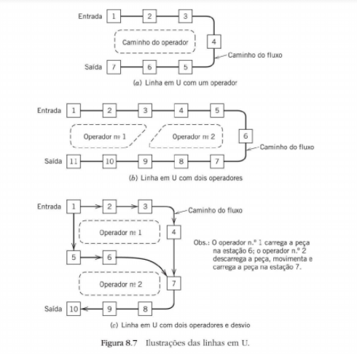
Sistemas de Produção
LINHAS DE FLUXO EM FORMA DE U

Slide 36
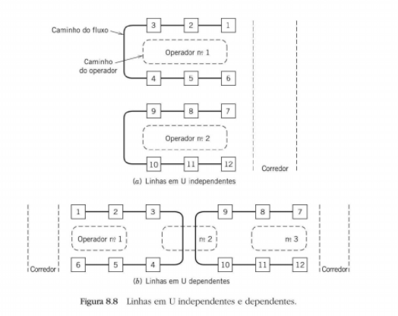
Sistemas de Produção
LINHAS DE FLUXO EM FORMA DE U

Slide 37
Sistemas de Produção
LINHAS DE FLUXO EM FORMA DE U
As linhas em forma de U são escalonáveis, já que são capazes de ajustar a produção da linha a um aumento ou diminuição nas necessidades de produção com base na taxa de demanda (isto é, a linha é flexível a alterações no volume da produção).
O escalonamento é feito aumentando ou diminuindo a quantidade de operadores que cuidam da máquina.
A flexibilidade é alcançada tornando as máquinas móveis para que possam ser novamente arranjadas a fim de minimizar o tempo de transporte das peças e o tempo que o operador passa caminhando. E também requer que os operadores realizam múltiplas tarefas e que tenham conhecimento e versatilidade suficientes para atenderem a todas as máquinas na célula. Ela também requer que as tarefas a serem realizadas sejam definidas claramente e que o operador seja treinado para realizá-las da maneira adequada.
A escalabilidade e a flexibilidade fazem das linhas em U uma das configurações de célula de produção mais desejáveis.

Slide 38
Sistemas de Produção
JUST IN TIME (JIT) COMO SISTEMA DE PRODUÇÃO ENXUTA
Conceitos de produção enxuta:
Eliminar ou minimizar as atividades não agregadoras de valor.
Produzir apenas o que for demandado.
Minimizar o uso dos recursos de tempo e espaço.
Produzir no menor tempo de ciclo possível.
Esses conceitos são coerentes com a filosofia de produção just-in-time. Conceitos JIT:
Produção sem estoques
Materiais na medida do necessário
Produção em fluxo contínuo
Sistemas de produção com estoque zero
Podemos esperar que o sistema de produção JIT continue a ser refinado pelas necessidades de cada empresa.

Slide 39
Sistemas de Produção
RESUMO
O objetivo deste capítulo foi fornecer uma visão resumida dos sistemas de produção que podem impactar a função de projeto de instalações;
Dependendo da variedade, do volume e do valor dos produtos a serem processados, serão adequados diferentes níveis de automação, tipos de arranjo físico e sistemas de manuseio de materiais;
O projeto das linhas de transferência, os sistemas flexíveis de produção e os sistemas de várias máquinas de estágio único requerem vários dispositivos automatizados de manuseio de materiais;
O projeto dos sistemas de fluxo para os sistemas de produção automatizados nos remetem às questões fundamentais de arranjo físico;
A tendência permanente rumo à produção just-in time leva as funções de manuseio de materiais e de arranjo físico para a linha de frente;
Os métodos de arranjo físico baseados nos pressupostos da unidade de produção por encomenda podem ter que ser esquecidos em favor dos arranjos físicos baseados na produção celular;
O arranjo físico das linhas em U é um dos mais desejáveis. E talvez venha a haver outras estruturas de fluxo que possam se somar à configuração da linha em U.

Slide 40
Referências bibliográficas
TOMPKINS, J. A.; WHITE, J. A.; BOZER, Y. A.; TANCHOCO, J. M. A. Planejamento de instalações. 4. ed. Rio de Janeiro: LTC, 2013.

